Slide 1
İSP 221 Ortografía y Fonética Clase 11

Slide 2
FONOLOGÍA

Slide 3
Terminología
FONÉTICA: ciencia que estudia los sonidos del habla y el modo en que estos se perciben. Su unidad más pequeña es el ALÓFONO (no distingue significado)
FONOLOGÍA: describe el modo en que funcionan los fonemas en un nivel abstracto, ideal (general). Su unidad más pequeña es el FONEMA (posee un valor distintivo, es decir, sí distingue significado)

Slide 4
FONÉTICA
+ específico
posibilidades de pronunciación
Diferencias en la pronunciación de un sonido
no distingue significado
alófonos
FONOLOGÍA
+ general
sistema de oposiciones
Ej. /kada/ - /kasa/
Elementos invariables
sí distingue significado
fonemas

Slide 5
ÓRGANOS DEL APARATO FONADOR
https://diccionarioactual.com/aparato-fonador/

Slide 6
TIPOS DE FONEMAS
vocales /a/ /e/ /i/ /o/ /u/
líquida /l/ /r/. Son consonantes con valor vocal. Pueden unirse a otras consonantes.
consonante resto de consonantes

Slide 7
VOCALES: /a/ /e/ /i/ /o/ /u/
Se agrupan según su
LOCALIZACIÓN. Lugar de articulación.
anterior (lengua más cerca del exterior): /e/ /i/
media (lengua en el centro): /a/
posterior (lengúa más hacia el velo del paladar): /o/ /u/
ABERTURA. Modo de articulación.
abierta: /a/
semiabierta: /e/ /o/
cerrada: /i/ /u/

Slide 8
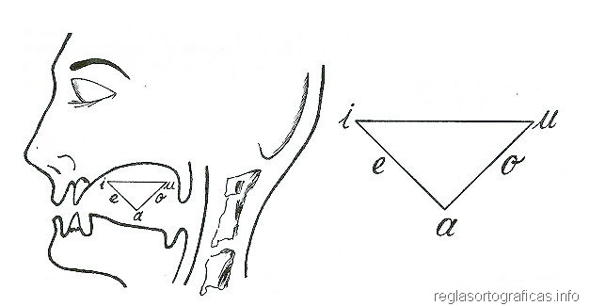
TRIÁGULO DE HELLWAG

Slide 9
Rasgos distintivos de los fonemas vocálicos (por ahora)
/a/: vocal, media, abierta
/e/: vocal, anterior, semiabierta
/i/: vocal, anterior, cerrada
/o/: vocal, posterior, media
/u/: vocal, posterior, cerrada

